Slide 1

ГТО в Первой Московской гимназии

Slide 2

ГТО – это я! ГТО – это мы !
ГТО - настоящее и будущее нашей страны!

Slide 3
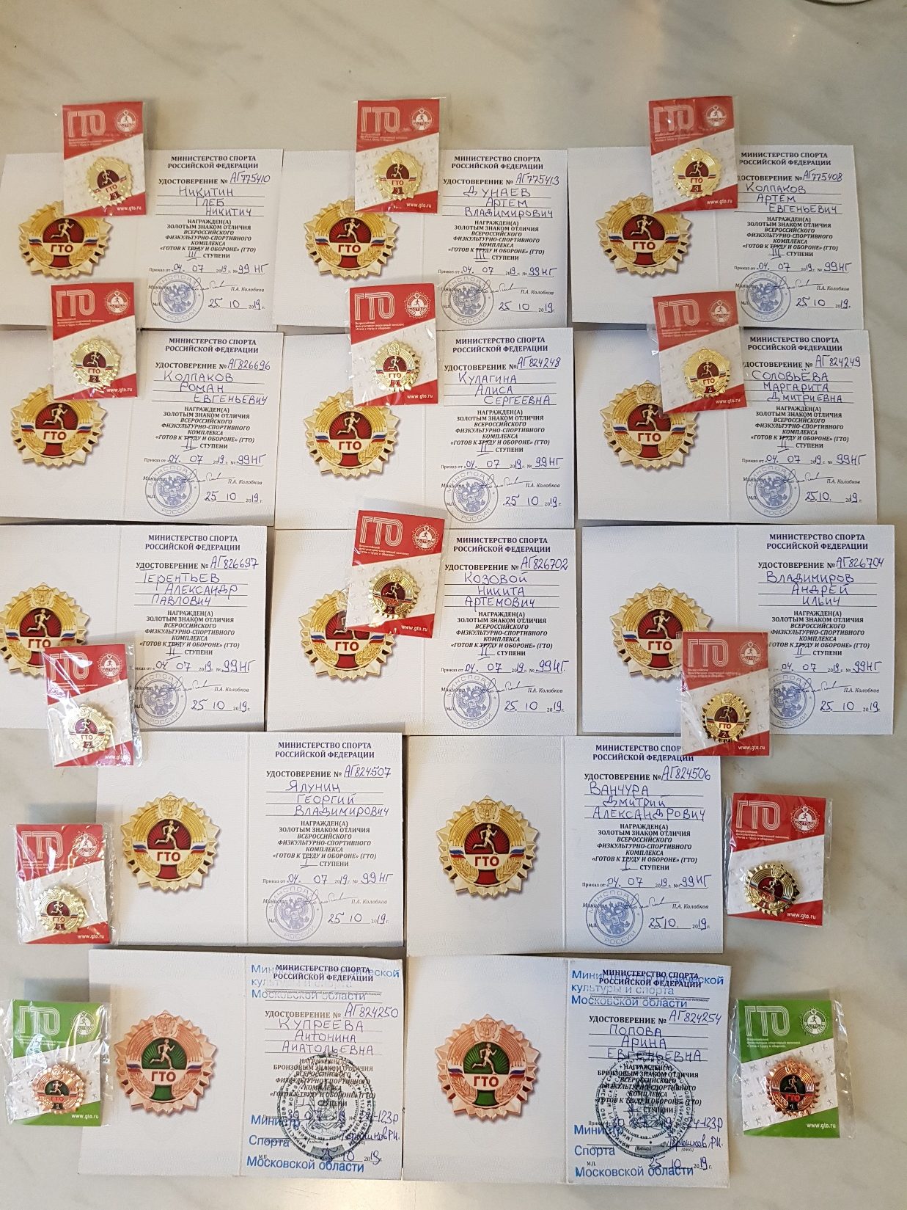

Slide 4
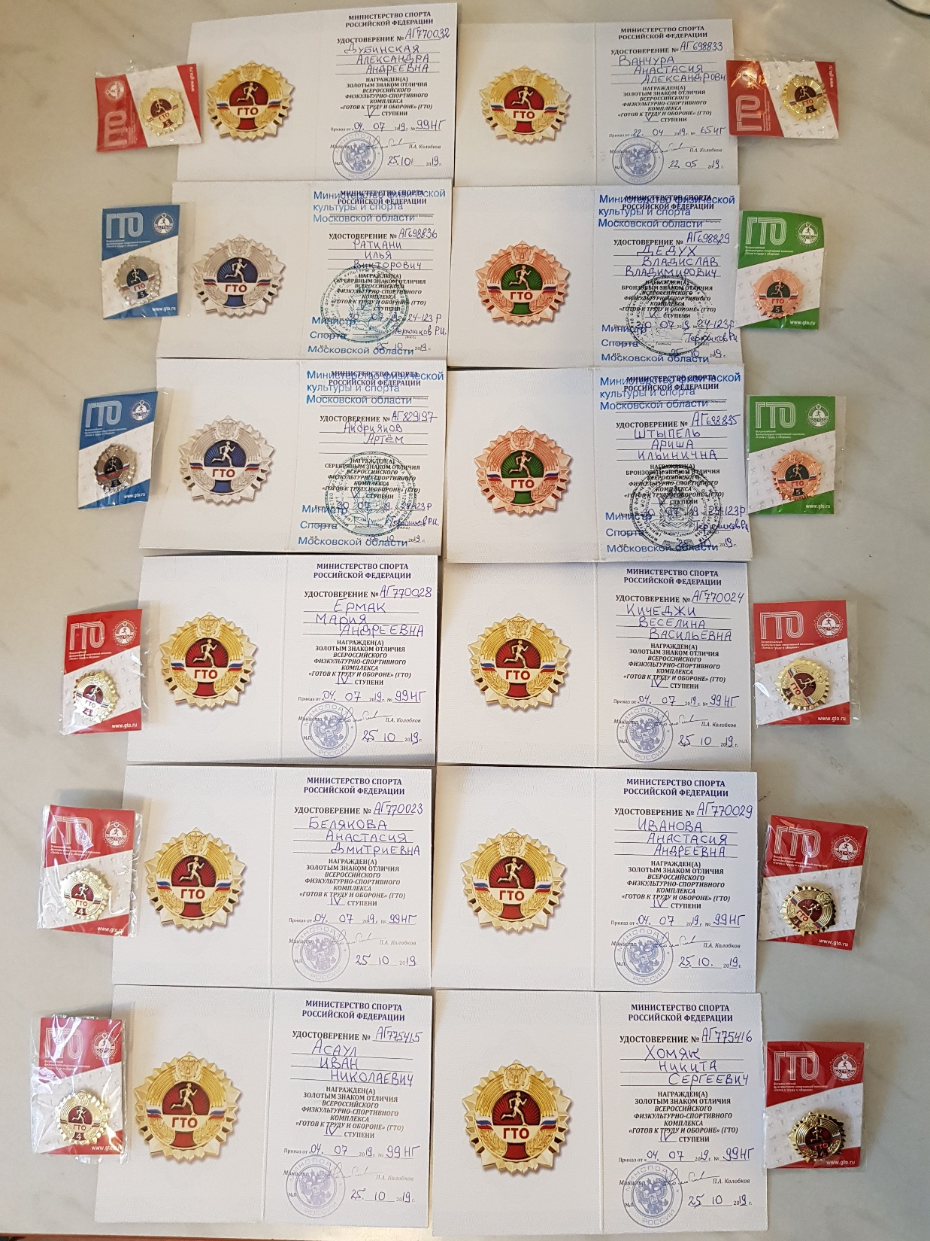

Slide 5
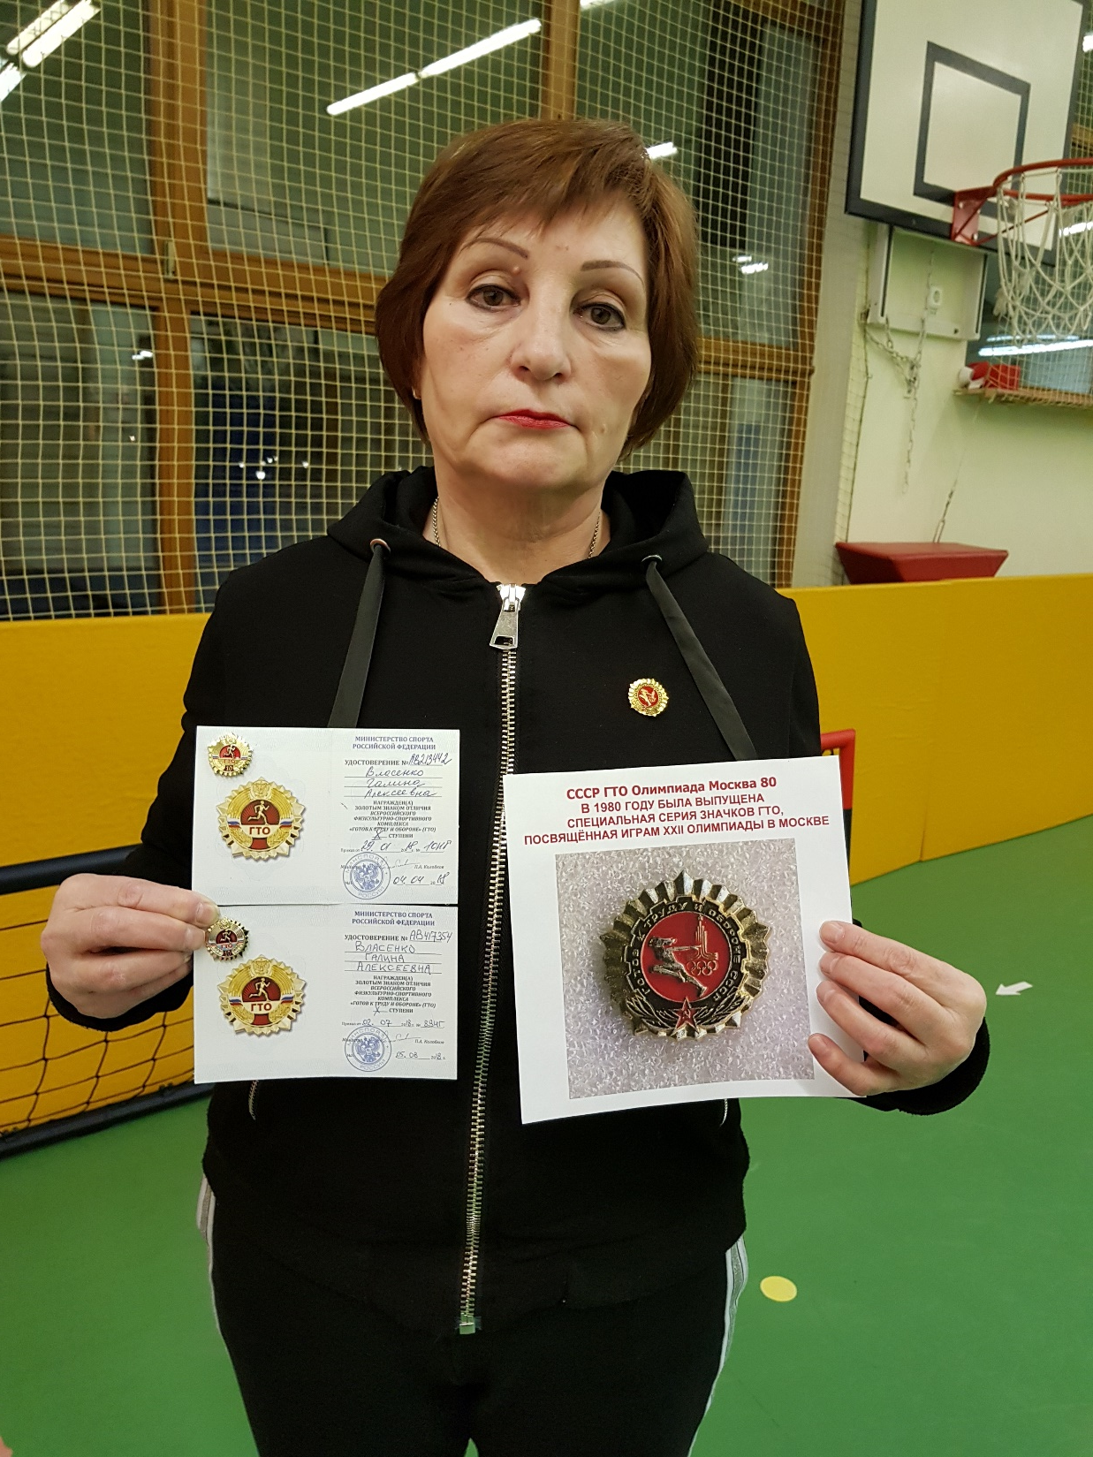

Slide 6
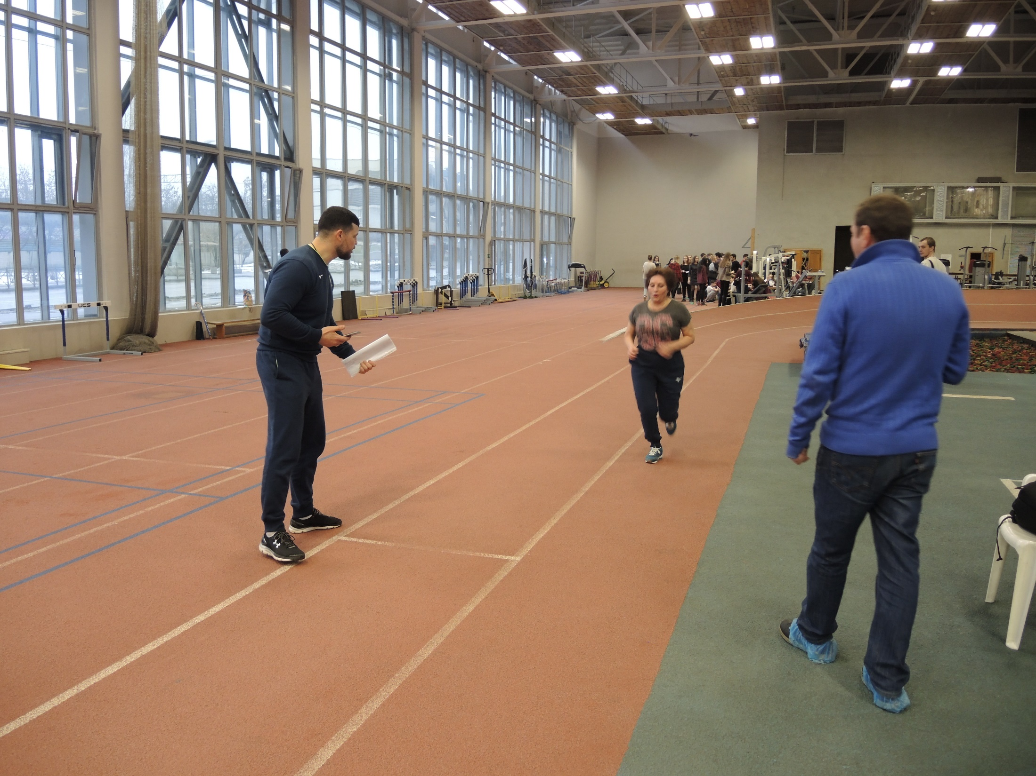

Slide 7
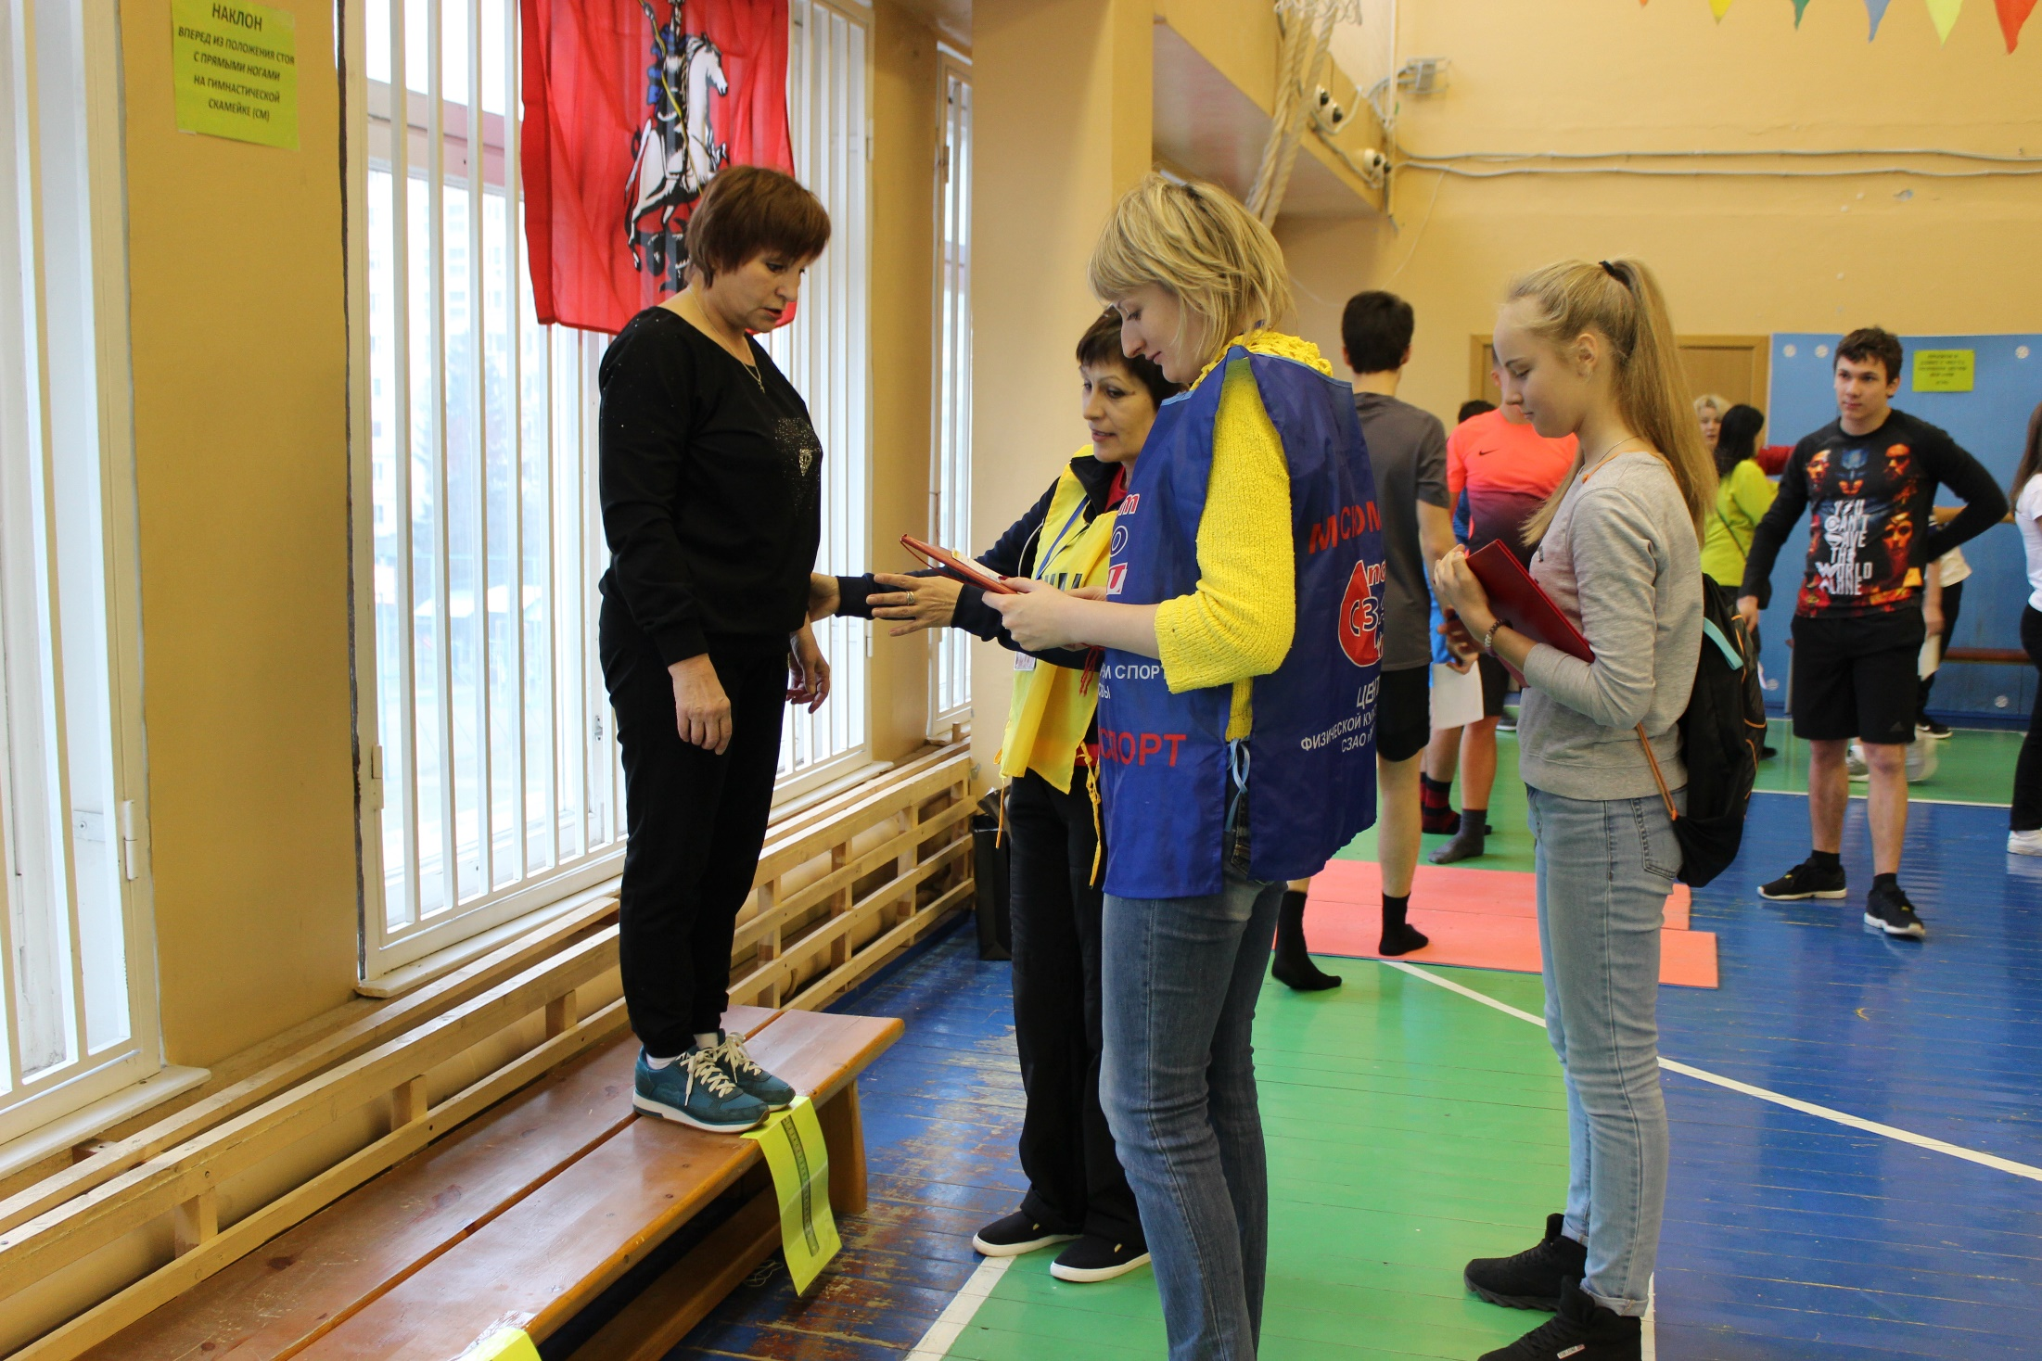

Slide 8
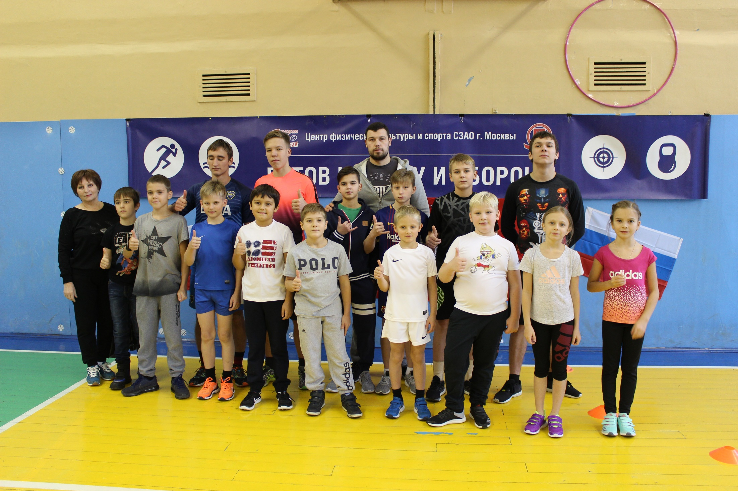

Slide 9
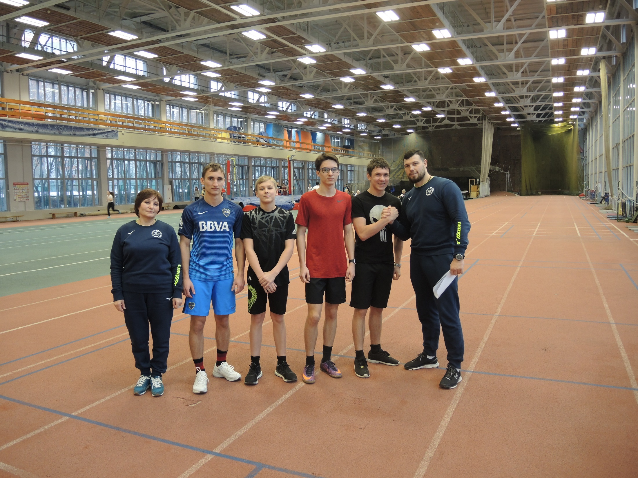

Slide 10
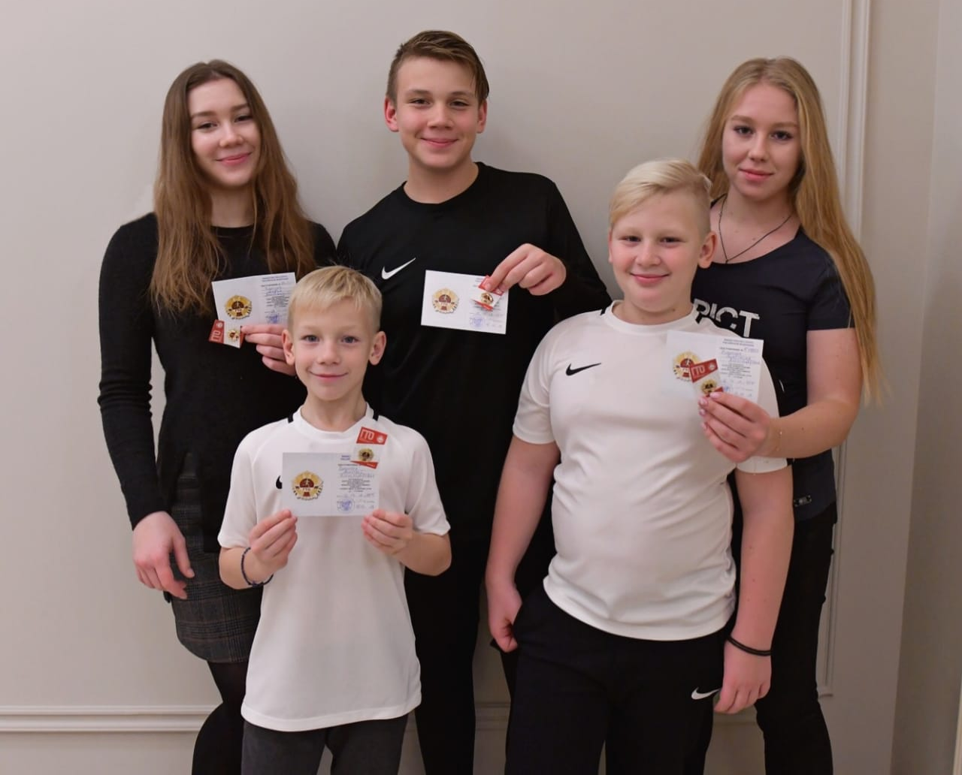
В СПОРТЕ – СЕМЬЯ!
Быстрее, выше, сильнее
Вперед,
и только вперед.
Спортивный дух России
Пусть в каждой семье живет!

Slide 11
Судейская коллегия центра тестирования по приему нормативов Всероссийского комплекса ГТО г. Звенигорода была приятно удивлена высокими результатами школьников Первой Московской Гимназии.
Заключительный этап сдачи норм ГТО.
Максим Н. 10 класс, после броска гранаты на 48 метров, и прыжка в длину с места, на 2 м 80 см купался в лучах восхитительных глаз своих гимназисток. Дети, показали высокие результаты, и были примером, для готовившихся сдавать нормы ГТО. Кросс разделил бегущих на две половины, первые задали темп с первых метров и выдержали его до финиша. Вторым повезло меньше финиш оказался затяжным. Данные на 55 учеников ушли в центр тестирования, ждём приказа о присвоении…. , мы не ждём, мы готовимся, к следующему учебному году.

Slide 12
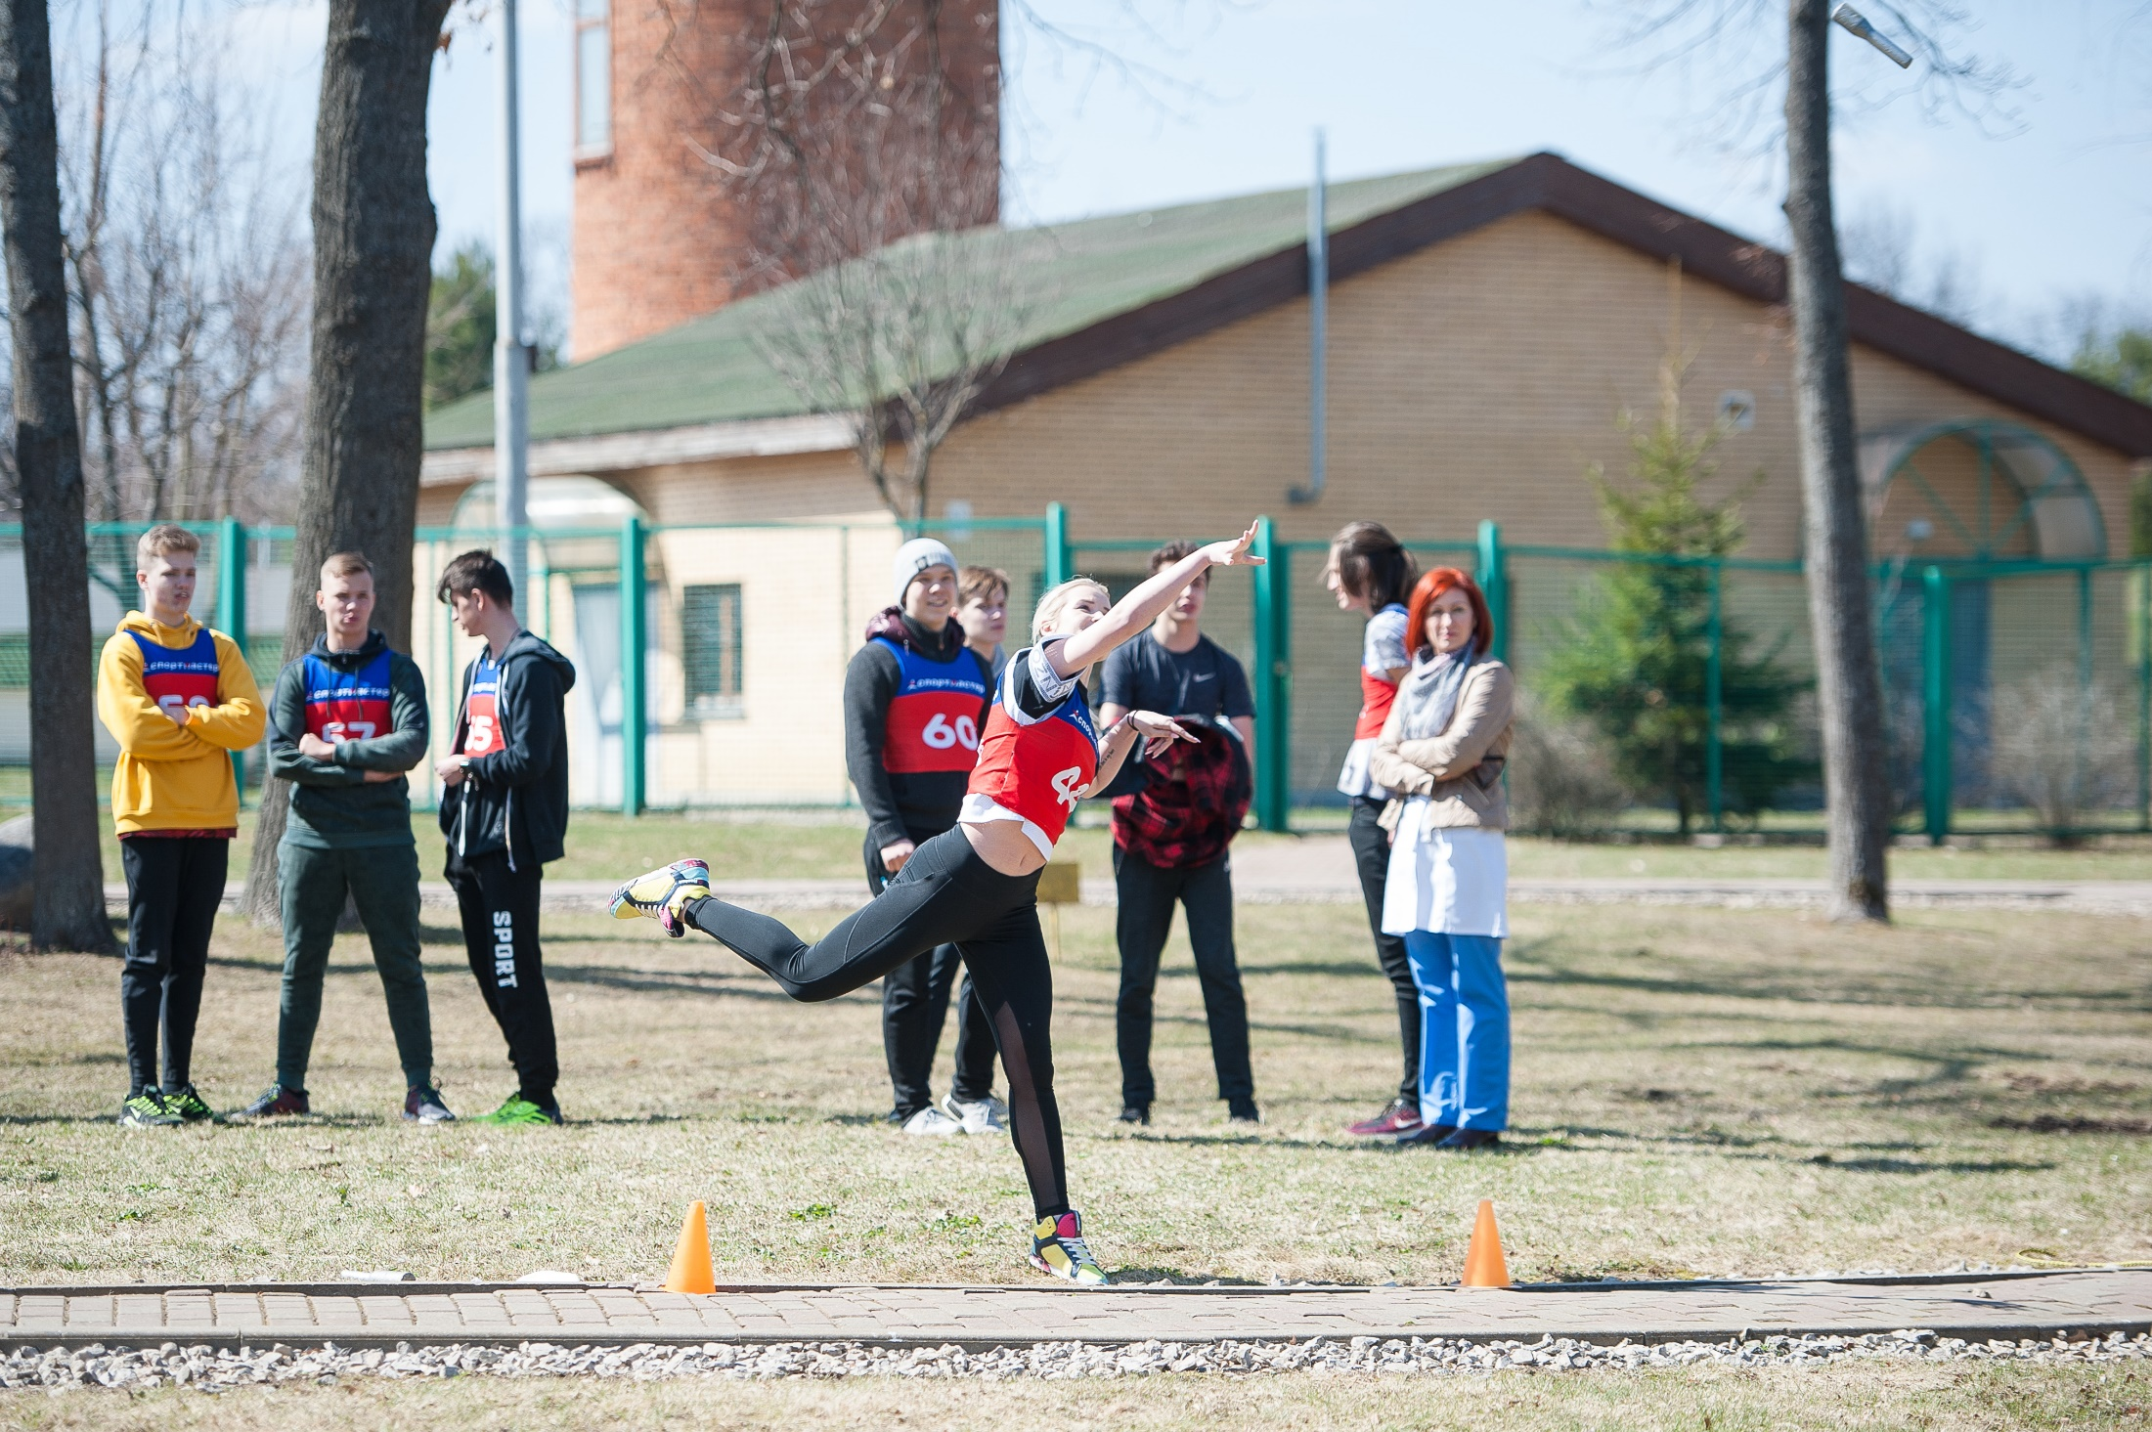

Slide 13
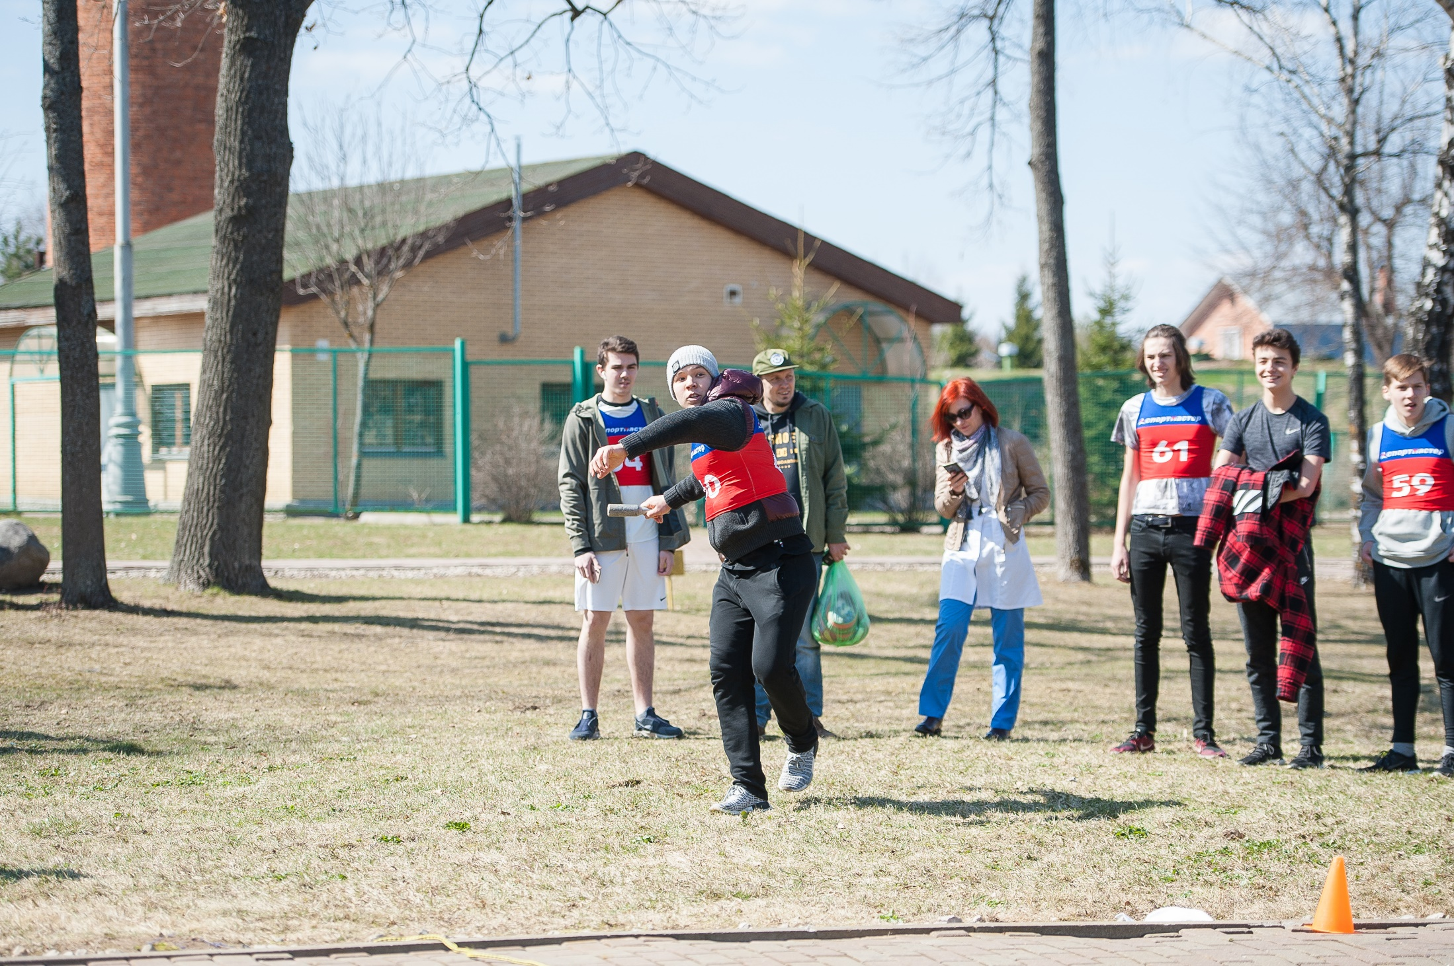

Slide 14
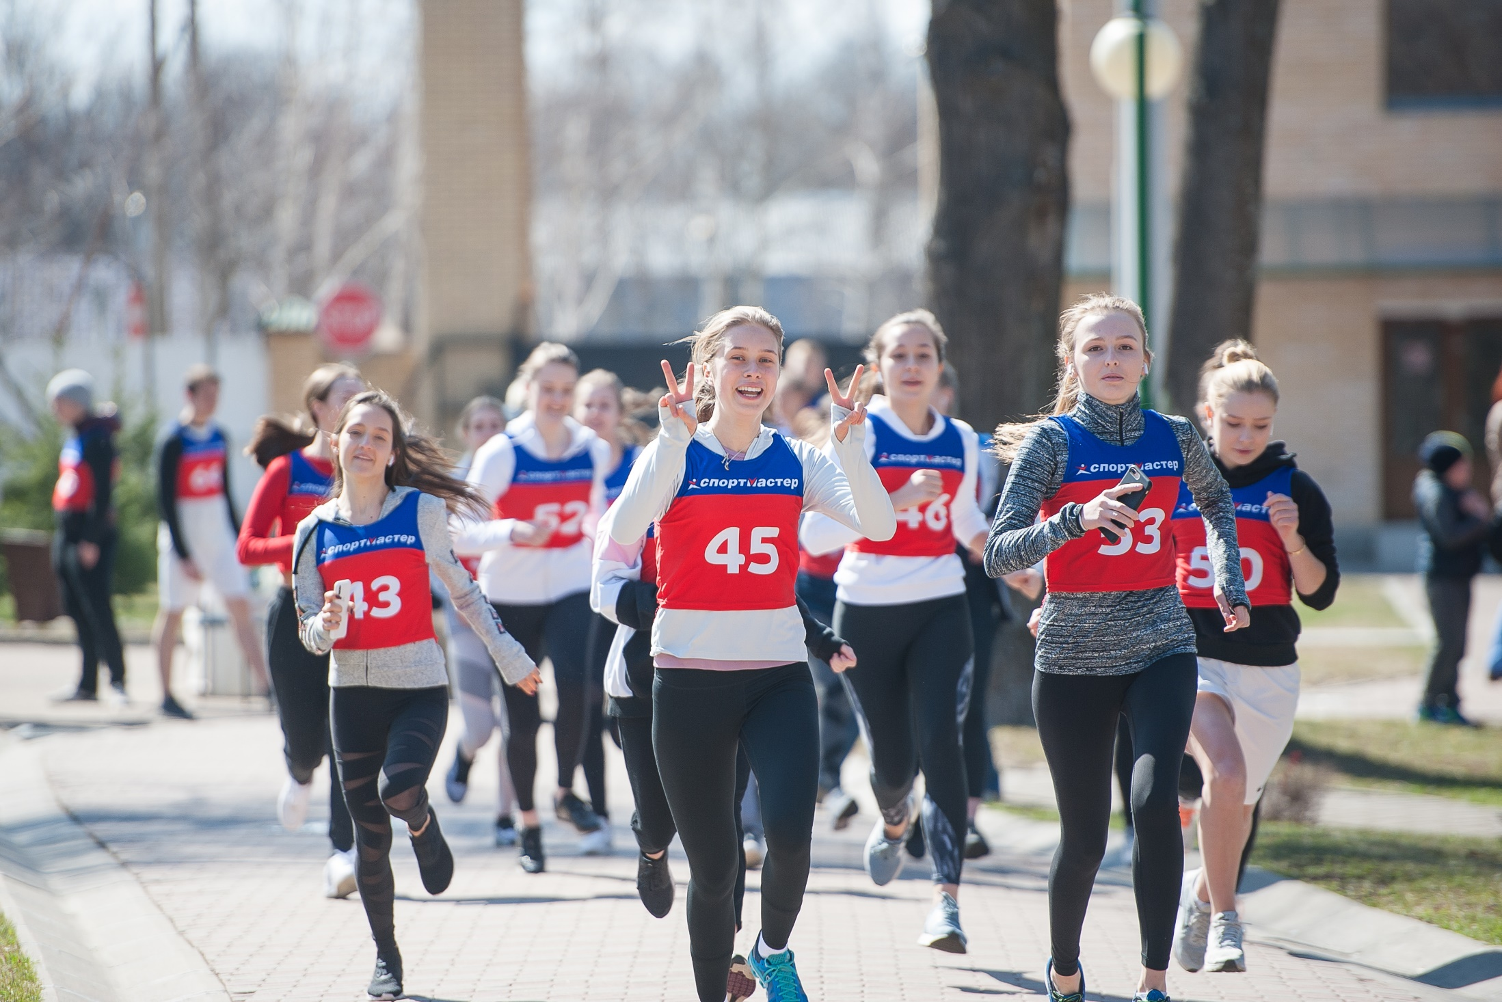

Slide 15
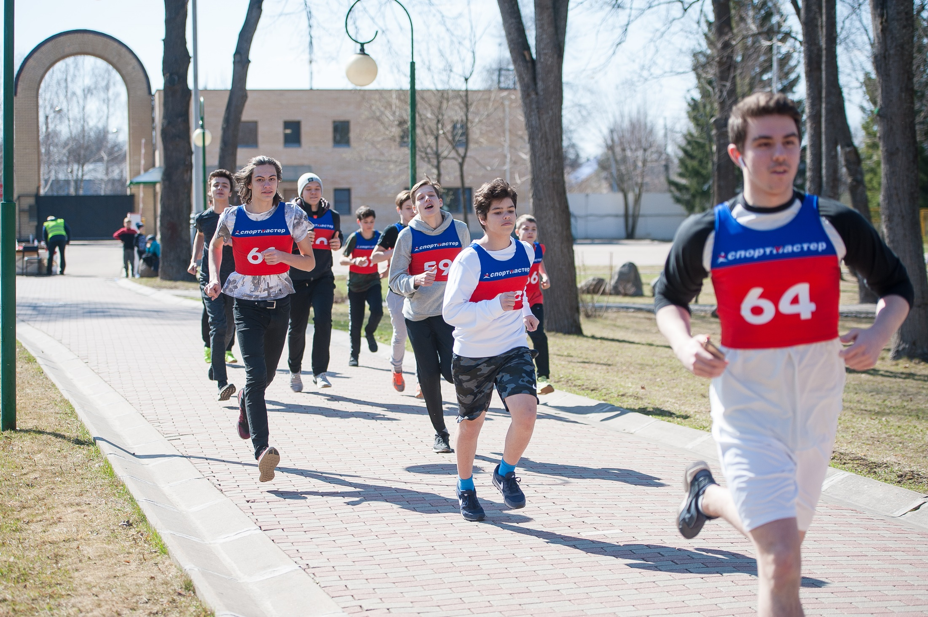

Slide 16
Ф И О | Удостоверение | Награждается | Ступень | Приказ | Дата выдачи
Мария Г. | АВ280295 | золото | 4 | 02.07.2018 №894Г | 05.08.2018
Кристина К. | АВ280293 | золото | 4 | 02.07.2018 №894Г | 05.08.2018
София С. | АВ280296 | золото | 4 | 02.07.2018 №894Г | 05.08.2018
Виолетта Ш. | АВ427893 | золото | 5 | 02.07.2018 №894Г | 05.08.2018
Анна Б. | АГ698830 | золото | 5 | 22.04.2019 №65НГ | 22.05.2019
Анастасия В. | АГ698833 | золото | 5 | 22.04.2019 №65НГ | 22.05.2019
Мария К. | АГ698832 | золото | 5 | 22.04.2019 №65НГ | 22.05.2019
Екатерина К. | АГ698834 | золото | 5 | 22.04.2019 №65НГ | 22.05.2019
Екатерина Л. | АГ698831 | золото | 5 | 22.04.2019 №65НГ | 22.05.2019
Дарья П. | АГ698827 | золото | 5 | 22.04.2019 №65НГ | 22.05.2019
Полина Я. | АГ698828 | золото | 5 | 22.04.2019 №65НГ | 22.05.2019
Иван К. | АГ698837 | золото | 5 | 22.04.2019 №65НГ | 22.05.2019
Александра Д. | АГ770032 | золото | 5 | 04.07.2019 №99НГ | 25.10.2019
Илья Р. | АГ698836 | серебро | 5 | 30.07.2019 24-123Р | 25.10.2019
Артём А. | АГ829197 | серебро | 5 | 30.07.19 24-123Р | 25.10.2019
Ариша Ш. | АГ698835 | бронза | 5 | 30.07.19 24-123Р | 25.10.2019
Владислав Д. | АГ698825 | Бронза | 5 | 30.07.19 24-123Р | 25.10.2019
Никита Х. | АГ775416 | золото | 4 | 04.07.2019 №99НГ | 25.10.2019
Мария Е. | АГ770028 | золото | 4 | 04.07.2019 №99НГ | 25.10.2019
Анастасия Б. | АГ770023 | золото | 4 | 04.07.2019 №99НГ | 25.10.2019
Иван А. | АГ775415 | золото | 4 | 04.07.2019 №99НГ | 25.10.2019
Веселина К. | АГ770024 | золото | 4 | 04.07.2019 №99НГ | 25.10.2019
Анастасия И. | АГ770029 | золото | 4 | 04.07.2019 №99НГ | 25.10.2019
Глеб Н. | АГ775410 | золото | 3 | 04.07.2019 №99НГ | 25.10.2019
Артём К. | АГ775408 | золото | 3 | 04.07.2019 №99НГ | 25.10.2019
Артём Д. | АГ775413 | золото | 3 | 04.07.2019 №99НГ | 25.10.2019

Slide 17
НАЧАЛЬНАЯ ШКОЛА
№ | Ф И О | Удостоверение | Награждается | Ступень | Приказ | Дата выдачи
1 | Маргарита С. | АГ824249 | золото | 2 | 04.07.2019 №99НГ | 25.10.2019
2 | Алиса К. | АГ824248 | золото | 2 | 04.07.2019 №99НГ | 25.10. 1920
3 | Роман К. | АГ826696 | золото | 2 | 04.07.2019 №99НГ | 25.10.2019
4 | Никита К. | АГ826702 | золото | 2 | 04.07.2019 №99НГ | 25.10.2019
5 | Александр Т. | АГ826697 | золото | 2 | 04.07.2019 №99НГ | 25.10.2019
6 | Андрей В. | АГ826704 | золото | 2 | 04.07.2019 №99НГ | 25.10.2019
7 | Дмитрий В. | АГ824506 | золото | 1 | 04.07.2019 №99НГ | 25.10.2019
8 | Георгий Я. | АГ824507 | золото | 1 | 04.07.2019 №99НГ | 25.10.2019
9 | Арина П. | АГ824254 | бронза | 1 | 30.07.19 24-123Р | 25.10.19
10 | Антонина К. | АГ824250 | бронза | 1 | 30.07.19 24-123Р | 25.1019

Slide 18
Сдача норм ГТО 15.11.2019 – 11 класс (через 3 месяца необходимо зайти в личный кабинет)
В личных кабинетах ГТО, появляются результаты, они нас радуют - золотом
Б. Рената………………………………………. ЖДЁМ
Г. Мария………………………...................... золото
Д. Алёна……………………………………….. ЖДЁМ
С. Софья…………………………………………. золото
З. Анна………………………………………….. ЖДЁМ
К. Камилла……………………………………. золото
К. Кристина………………………………….. золото
К. Анастасия………………………………… золото
Л. Анна………………………………………….. золото
М. София……………………………………………… золото
Д. Владислав……………………………………… золото
Н. Максим…………………………………………… золото
Н. Андрей…………………………………………… золото

Slide 19


Slide 20


Slide 21
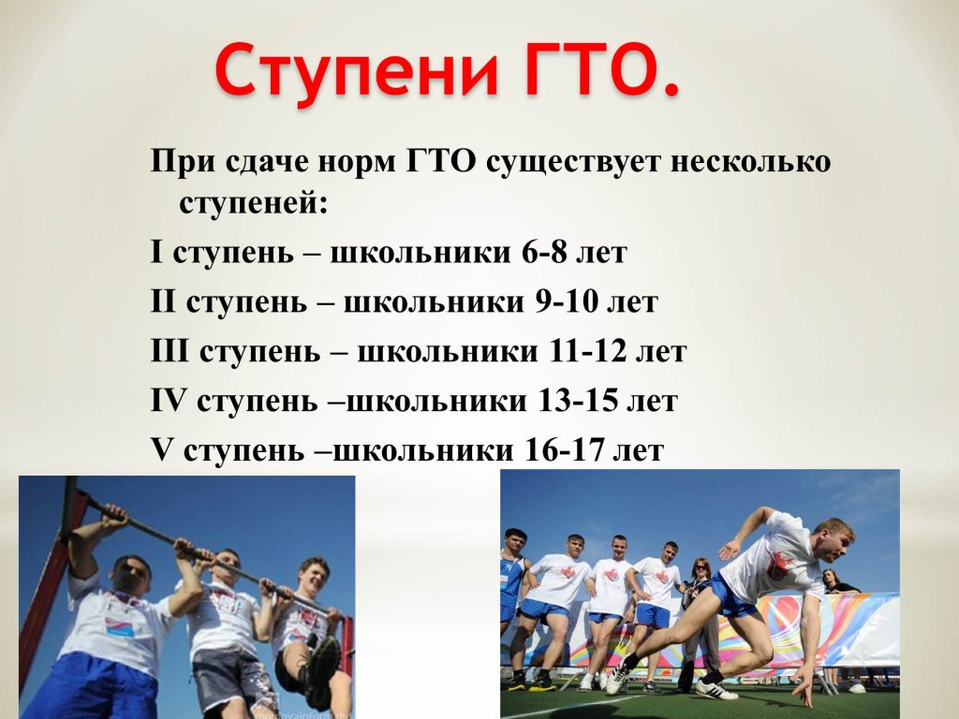

Slide 22


